Slide 1
Українська мова
2 клас.
Розділ 1. Звуки. Букви. Склади. Наголос.
Урок 22
Правильно переношу слова

Slide 2
Знайди свій настрій
Налаштування на урок
Сіли рівно, озирнулись,
Один одному всміхнулись.
Якщо добре працювати –
Вийдуть гарні результати.
Тож не гаємо ми час,
Бо знання чекають нас!

Slide 3
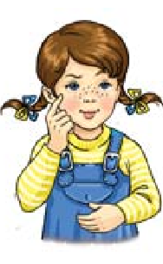
Гра «Дослідники»
Прочитай слова. Поміркуй, хто може цими словами розповісти про себе?
Яка буква в цих словах позначає два звуки? Чому?
В якому слові звуків і букв порівну?
Порахуй, скільки складів у кожному слові?
Слухаю, читаю, відповідаю, пишу, малюю, міркую.
Назви букви і звуки в слові МАЛЮЮ.
5 б.
[м а л’ у й’у]
6 зв.
Перевір, чи правильно поділили слова для переносу. Якщо ні, виправи.
Слу-хаю, чи-та-ю, від-по-ві-да-ю, пи-шу, мал-юю, мір-кую.

Slide 4
Повідомлення теми уроку
Сьогодні на уроці української мови ми вчитимемось переносити слова із буквосполученнями «дж» і «дз», буквами й, ь та апострофом.
Будемо складати і записувати речення за малюнком і словами.

Slide 5
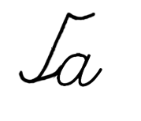
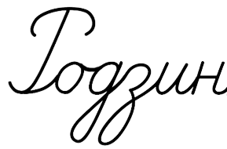
Поділи для переносу імена Ґаджик і Родзинка
Прочитай правило, як ділити для переносу імена друзів.
Сполучення букв дж і дз, які позначають один звук, під час переносу слів не можна розривати. Наприклад: си-джу, за-дзеленчав.
Користуючись правилом, поділи для переносу подані слова самостійно.
подзвонив, ходжу, ґудзик
Підручник.
Сторінка
34

Slide 6
Прочитай, як Читалочка поділила для переносу
подані слова.
Проведи дослідження!
Визнач, скільки складів у словах Читалочки.
Якою буквою чи значком закінчується перший склад у кожному слові?
Зроби висновок, чи можна під час переносу слова відривати букви й, ь та апостроф від попередньої букви.
Лій-ка,
паль-ма,
хом’-як.
При переносі слів букви й, ь та апостроф не можна відривати від попередньої букви.
Підручник.
Сторінка
34

Slide 7
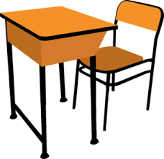
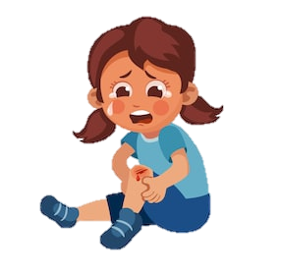
Прочитай про випадок, який стався в класі.
Учні готувалися до уроку. Мар'янка заходила в клас остання. Раптом на порозі спіткнулась і впала. Усі діти кинулись їй на допомогу.
– Я дуже рада, що в нас немає байдужих до чужої біди, - сказала вчителька.
Запиши виділені в тексті слова, поділяючи їх для переносу.
БАЙДУЖИЙ – той, хто не звертає уваги на когось або щось.
Підручник.
Сторінка
34

Slide 8
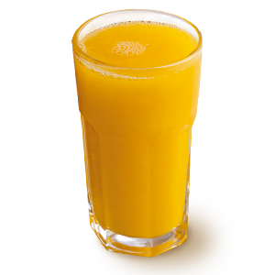
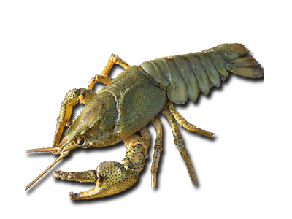
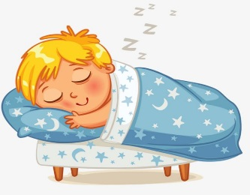
Щебетунчик не знає, як поділити для переносу подані слова.
Що ти можеш йому порадити? Перевір себе за правилом
Сік, день, двір, сон, рак, звір.
Слова, які мають один склад, переносити не можна.
Підручник.
Сторінка
35

Slide 9
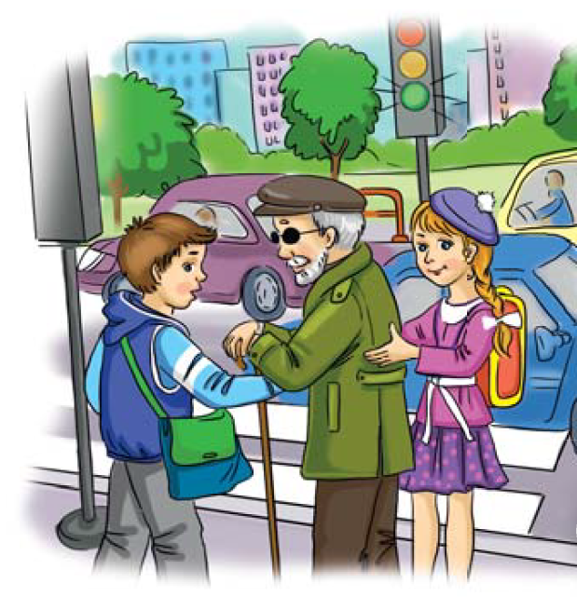
Прочитай слова
Склади з ними розповідь про небайдужих школярів. Запиши останнє речення.
Дідусь, незрячий, вулиця, переходити, боятися, школярі, допомагати.
Йшов дідусь. Він був незрячий і боявся переходити вулицю. Школярі допомогли дідусю перейти вулицю.
Підручник.
Сторінка
35

Slide 10
Перевір
Чи правильно Читалочка поділила слова для переносу.
Випиши слова, поділені неправильно. Поділи їх для переносу правильно. Побудуй звукову схему слова малює.
Ча-йник, кукуруд-за, паль-то, яли-нка, сил-ьний, малю-є, бур’-ян, кле-н, осі-нь.
Чай-ник, кукуру-дза, силь-ний, ма-лює, клен, осінь.
Підручник.
Сторінка
35

Slide 11
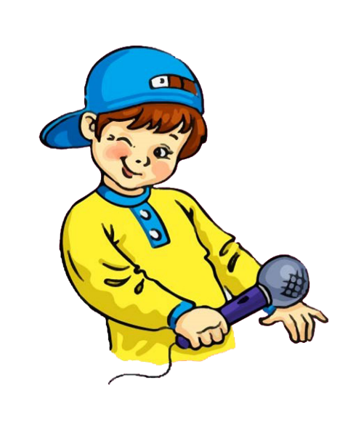
Вправа «Мікрофон»
Як переносимо слова з рядка в рядок з буквосполученнями [дж], [дз]?
Що не можна робити при переносі слів з буквами ь, й та апострофом?
Поділи на склади для переносу назву свого населеного пункту та країни.

Slide 12
Мій настрій
Розглянь смайли.
Який з них відображає твій настрій?

